Slide 1
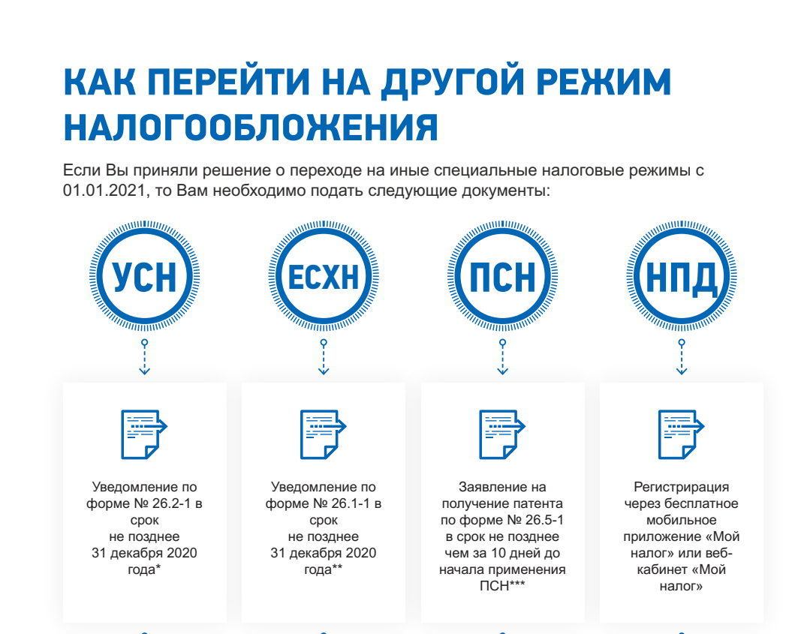
Сроки подачи заявлений о переходе на иную систему налогообложения
Не позднее 31.12.2020
Не позднее 31.12.2020
Не позднее 17.12.2020
01.01.2021

Slide 2
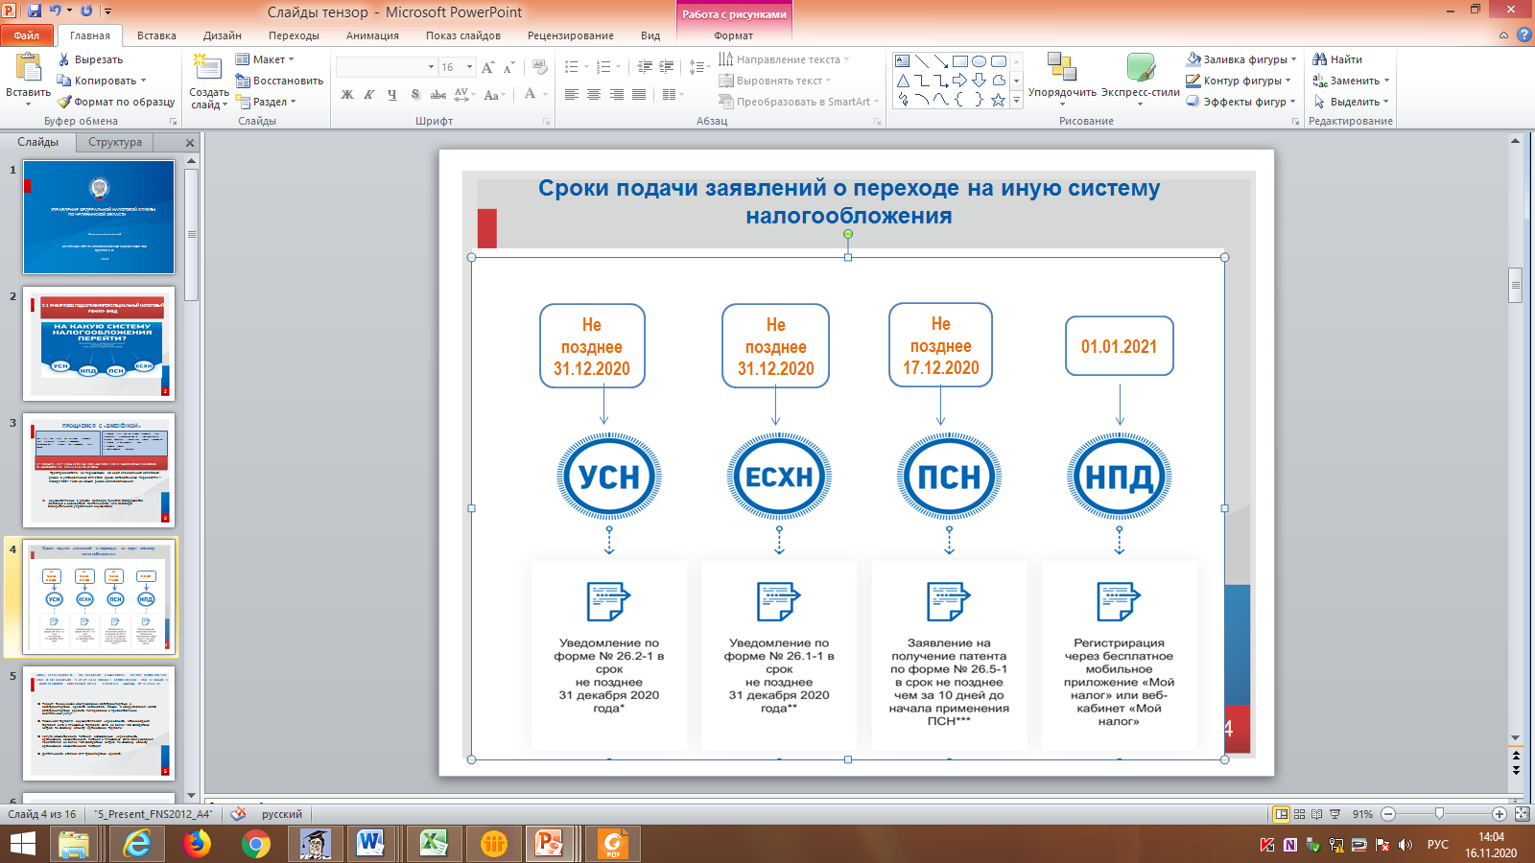
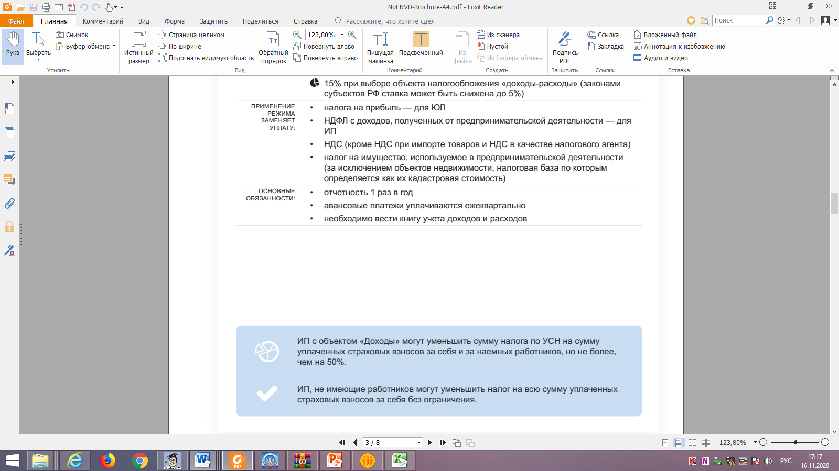
УПРОЩЕННАЯ СИСТЕМА НАЛОГООБЛОЖЕНИЯ для индивидуальных предпринимателей и организаций
ОСНОВНЫЕ ОГРАНИЧЕНИЯ | ограничения по отдельным видам деятельности (например, нельзя применять УСН при производстве подакцизных товаров и добыче полезных ископаемых, а также нотариусам и адвокатам) численность работников не более 100 человек (с 2021г. – 130 человек) доход не превышает 150 млн. руб. в год (с 2021г.-200 млн.руб.) остаточная стоимость основных средств не более 150 млн. руб. организации, в которых доля участия других организаций составляет более 25 %. организации, имеющие филиалы, микрофинансовые организации
НАЛОГОВЫЕ СТАВКИ | 6% при выборе объекта налогообложения «доходы» (Законом Челябинской области от 25.12.2015 №277-ЗО по определенным видам деятельности ставка снижена до 3%) 10% при выборе объекта налогообложения «доходы-расходы» (Законом Челябинской области ставка снижена до 7%)
НЕ ЯВЛЯЮТСЯ ПЛАТЕЛЬЩИКАМИ | налога на прибыль организаций, НДФЛ – для ИП, НДС, налога на имущество, кроме объектов, которые облагаются указанным налогом исходя из кадастровой стоимости
ОСНОВНЫЕ ОБЯЗАННОСТИ | отчетность 1 раз в год -для ИП до 30 апреля , для ЮЛ до- 31 марта следующего года авансовые платежи уплачиваются ежеквартально 25 апреля, 25 июля, 25 октября необходимо вести книгу учета доходов и расходов

Slide 3
Патентная система налогообложения глава 26.5 НК РФ
Индивидуальные предприниматели
Налогоплательщики
Порядок перехода
Подать заявление по форме 26.2-1
За 10 рабочих дней до начала применения ПСН
Налоговая ставка
6 %
или
0 % «налоговые каникулы»
Декларация не представляется
Уплата зависит от срока действия патента
- менее 6 месяцев : не позднее срок а окончания действия патента
- более 6 месяцев 1/3 часть – не позднее 90 дней от даты начала и 2/3 части не позднее даты окончания действия патента
Сроки
Налоговая база
«Потенциально возможный доход», установленный Законом Челябинской области № 396- ЗО от 25.10.2012
Налоговый учет
Книга учета доходов и расходов (ст. 346.53 НК РФ)
Форма и порядок утверждены Приказом Минфина России от 22.10.2012 N 135н
Основные ограничения
Основные ограничения | по количеству работников (не более 15 чел.) по доходам за год (не более 60 млн руб. в год)

Slide 4
Основные изменения, внесенные в главу 26.5 НК РФ Федеральным законом №373-ФЗ от 23.11.2020
Плательщики ПСН с 01.01.2021 получат право уменьшать исчисленную сумму налога на страховые взносы в том налоговом периоде, когда указанные взносы были уплачены: ИП без работников - в полном объеме, ИП с работниками – на 50%.
Добавлено 18 видов деятельности, по которым может применяться ПСН, и определены виды деятельности по которым ИП не вправе применять ПСН.
С 01.01.2021 исключены положения, предусматривающие минимальный и максимальный размер потенциально возможного годового дохода.
В 2021 году налоговым периодом признается календарный месяц. Если патент выдан на срок менее календарного года, налоговым периодом признается срок, на который выдан патент.

Slide 5
С 01.01.2021 ПСН не применяется по следующим видам деятельности (п. 6 СТ. 346.43 НК РФ):
деятельность в рамках договора простого товарищества (договора о совместной деятельности) или договора доверительного управления имуществом;
деятельность по производству подакцизных товаров, а также по добыче и реализации полезных ископаемых;
розничная торговля, осуществляемая через объекты стационарной торговой сети с площадью торгового зала более 150 квадратных метров;
услуги общественного питания, оказываемые через объекты организации общественного питания с площадью зала обслуживания посетителей более 150 квадратных метров;
оптовая торговля, а также торговля, осуществляемая по договорам поставки;
услуги по перевозке грузов и пассажиров индивидуальными предпринимателями, имеющими на праве собственности или ином праве (пользования, владения и (или) распоряжения) более 20 автотранспортных средств, предназначенных для оказания таких услуг;
деятельность по совершению сделок с ценными бумагами и (или) производными финансовыми инструментами, а также по оказанию кредитных и иных финансовых услуг.

Slide 6
Не относится к розничной торговле в целях применения ПСН:
(п.3 ст.346.43 НК РФ)
.
Реализация подакцизных товаров, указанных в подпунктах 6-10 пункта 1 статьи 181 НК РФ :
автомобили легковые;
мотоциклы с мощностью двигателя свыше 112,5 кВт (150 л.с.);
автомобильный бензин, дизельное топливо, моторные масла для дизельных или карбюраторных двигателей;
прямогонный бензин
Реализация следующих товаров, подлежащих обязательной маркировке средствами идентификации:
лекарственные препараты;
обувные товары;
принадлежности к одежде и прочие изделия из натурального меха, подлежащие обязательной маркировке средствами идентификации, в том числе контрольными (идентификационными) знаками.
Реализация следующих товаров:
продуктов питания и напитков (в том числе алкогольных, как в упаковке и расфасовке изготовителя, так и без таких упаковки и расфасовки) в барах, ресторанах, кафе и других объектах организации общественного питания;
передача лекарственных препаратов по льготным (бесплатным) рецептам;
продукции собственного производства (изготовления);
газа;
грузовых и специальных автомобилей, прицепов, полуприцепов, прицепов-роспусков, автобусов любых типов;
товаров по образцам и каталогам вне стационарной торговой сети (в том числе в виде почтовых отправлений (посылочная торговля), а также через телемагазины, телефонную связь и компьютерные сети).

Slide 7
На 1 квартал 2021 года предусмотрен переходный период, в рамках которого, плательщики, применяющие ЕНВД в 4 квартале 2020, могут применять ПСН с 01.01.2021 до 31.03.2021 по следующим видам деятельности:
(статья 3 Закона 373-ФЗ от 23.11.2020)
деятельность стоянок для транспортных средств (код
розничная торговля, осуществляемая через объекты стационарной торговой сети с площадью торгового зала свыше 50 квадратных метров, но не более 150 квадратных метров по каждому объекту организации торговли (код
оказание услуг общественного питания, осуществляемых через объекты организации общественного питания с площадью зала обслуживания посетителей свыше 50 квадратных метров, но не более 150 квадратных метров по каждому объекту организации общественного питания (код
ремонт, техническое обслуживание автотранспортных и мототранспортных средств, мотоциклов, машин и оборудования, мойка транспортных средств, полирование и предоставление аналогичных услуг. (код

Slide 8
РАСЧЕТ стоимости патента на 1 квартал 2021 года на единицу физического показателя
Стоимость патента = ПВД (потенциально возможный доход) х 6 % (ставка налога)
ПВД = Базовая доходность по ЕНВД * Х 12 Х Физический показатель Х К1** (коэффициент-дефлятор по ЕНВД на 2020 год) Х 15/6 х 0,5
Услуги стоянки:
ПВД = 50 х 12 х 1 кв.м. х 2,005 х 15/6 х 0,5= 1504 руб.
Налог = 1504 х 6% = 90,2 / 365 х 90= 22 руб. на 1 кв.м.
Розничная торговля:
ПВД = 1800 х 12 х 1 кв.м. х 2,005 х 15/6 х 0,5= 54 135 руб.
Налог = 54 135 х 6% = 3 248 / 365 х 90 = 801 руб. на 1 кв.м.
Общественное питание:
ПВД = 1000 х 12 х 1 кв.м. х 2,005 х 15/6 х 0,5= 30 075 руб.
Налог = 30 075 х 6%= 1 804,5 / 365 х 90 = 445 руб. на 1 кв.м.
Ремонт, техническое обслуживание автотранспортных средств и мойка:
ПВД = 12000 х 12 х 1 работника х 2,005 х 15/6 х 0,5 = 360 900 руб.
Налог 360 900 х 6% = 21 654/ 365 х 90 = 5 339 руб. на 1 работника.
* Базовая доходность по ЕНВД (статья 3 Закона 373-ФЗ от 23.11.2020):
Услуги стоянки – 50 руб. на 1 кв.м. стоянки;
Розничная торговля -1800 на 1 кв.м. торгового зала;
Общественное питание – 1 000 руб. на 1 кв.м. зала обслуживания посетителей;
Техническое обслуживание- 12 000 руб. на 1 работника, включая индивидуального предпринимателя
** 2,005 - К1 по ЕНВД (Приказ Минэкономразвития России от 21.10.2019 N 684 )

Slide 9
"Классификатор видов предпринимательской деятельности, в отношении которых законом субъекта Российской Федерации предусмотрено применение патентной системы налогообложения (КВПДП)" (утв. Приказом ФНС России от 15.01.2013 N ММВ-7-3/9@)
Код вида предпринимательской деятельности | Код субъекта Российской Федерации | Порядковый номер (код) вида деятельности | Наименование | Основание | Дата окончания действия
94 | 74 | 01 | Деятельность стоянок для транспортных средств | Подпункт 1 пункта 2 статьи 3 Федерального закона от 23.11.2020 N 373-ФЗ | 31.03.2020
95 | 74 | 01 | Розничная торговля, осуществляемая через объекты стационарной торговой сети с площадью торгового зала свыше 50 кв.м., но не более 150 кв.м. по каждому объекту организации торговли | Подпункт 2 пункта 2 статьи 3 Закона от 23.11.2020 N 373-ФЗ | 31.03.2020
96 | 74 | 01 | Оказание услуг общественного питания, осуществляемых через объекты организации общественного питания с площадью зала обслуживания посетителей свыше 50 кв.м., но не более 150 кв.м. по каждому объекту организации общественного питания | Подпункт 3 пункта 2 статьи 3 Закона от 23.11.2020 N 373-ФЗ | 31.03.2020
97 | 74 | 01 | Ремонт, техническое обслуживание автотранспортных и мототранспортных средств, мотоциклов, машин и оборудования, мойки транспортных средств, полирования и предоставления аналогичных услуг | Подпункт 4 пункта 2 статьи 3 Закона от 23.11.2020 N 373-ФЗ | 31.03.2020

Slide 10
Налог на профессиональный доход
Закон от 27.11.2018 N 422-ФЗ
Индивидуальные предприниматели и физические лица
Налогоплательщики
Порядок перехода
Регистрация осуществляется через бесплатное мобильное приложение «Мой налог» или веб-кабинет «Мой налог». Приложение обеспечивает всё взаимодействие между самозанятыми и налоговыми органами 24 часа, не требуя личного визита в инспекцию
Налоговая ставка
4 % при расчете с ФЛ
6 % при расчете с ЮЛ и ИП
Предусмотрен налоговый вычет 10 т.р.
Сроки
Декларация не представляется
Уплата налога ежемесячно -
не позднее 25-го числа
Налоговая база
Доход от реализации товаров (работ, услуг)
Необходимость регистрации в качестве ИП
нет
Основные ограничения
Основные ограничения | Отсутствие работников Доход за год не более 2,4 млн руб.

Slide 11
Кому подходит налоговый режим НПД
Физические лица
Индивидуальные предприниматели
условия
налогоплательщики НПД получают доход от самостоятельного ведения деятельности или использования имущества
ведут деятельность в регионе проведения эксперимента
не привлекают для этой деятельности наемных работников по трудовым договорам
не имеют работодателя

Slide 12
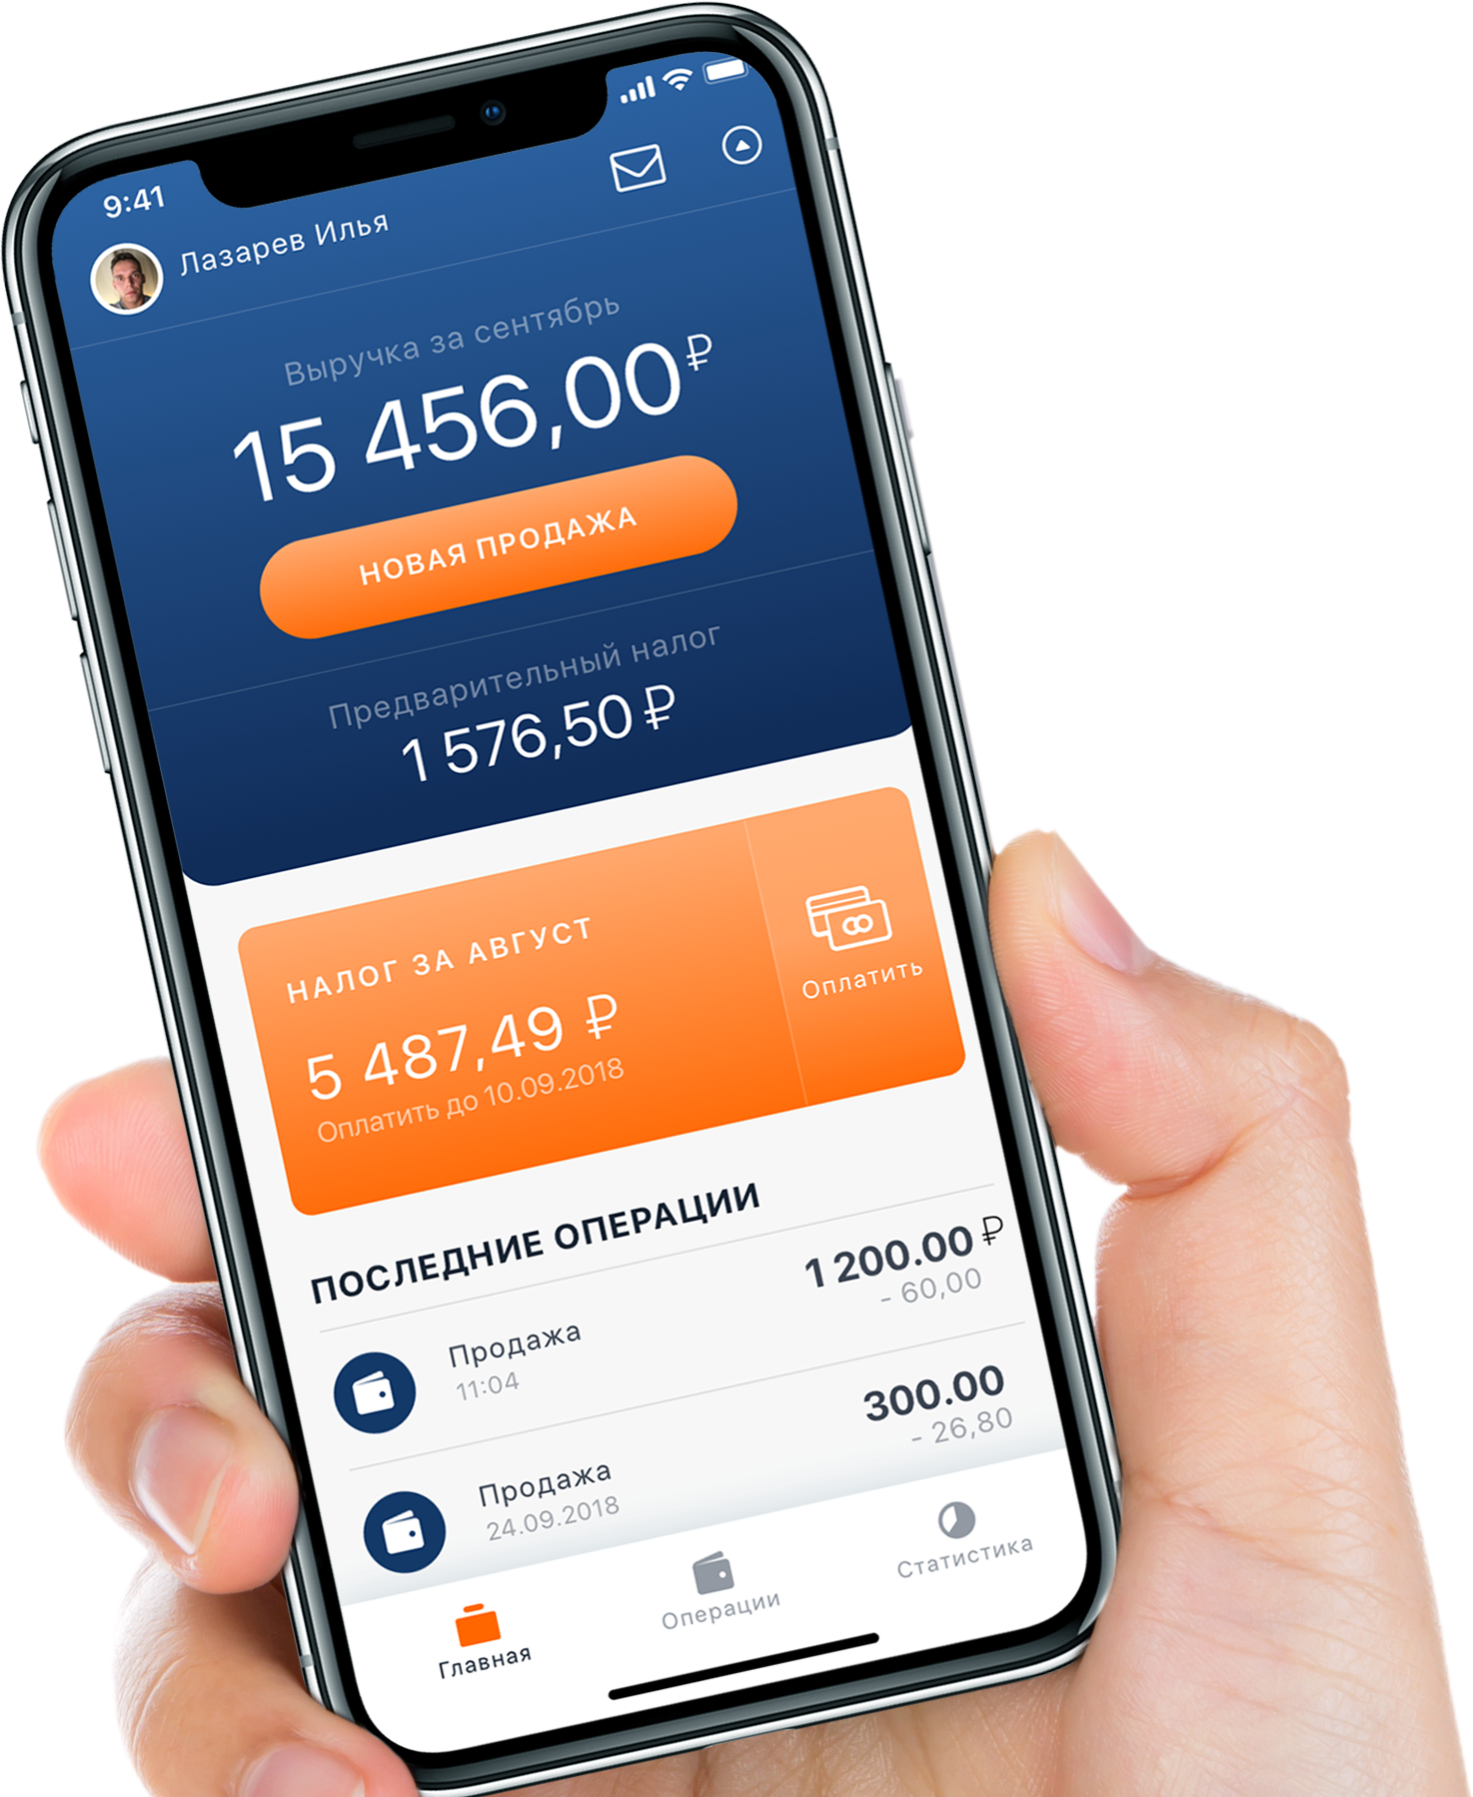
Регистрация в качестве плательщика налога на профессиональный доход
С помощью мобильного приложения «Мой налог»;
С помощью веб-кабинета «Мой налог» на портале ФНС;
Через кредитные организации или электронные площадки.
https://npd.nalog.ru/

Slide 13
Переход на НПД с УСН,ЕНВД,ЕСХН, ПСН
УСН
с даты регистрации в качестве плательщика НПД
ЕНВД
НПД
ЕСХН
после окончания действия патента
ПСН
сняться с учета в качестве налогоплательщиков, применяющих УСН, ЕСХН, ЕНВД в течение 1 месяца с даты регистрации в качестве НПД
перейти на НПД после окончания срока действия патента, или в случае прекращения деятельности

Slide 14

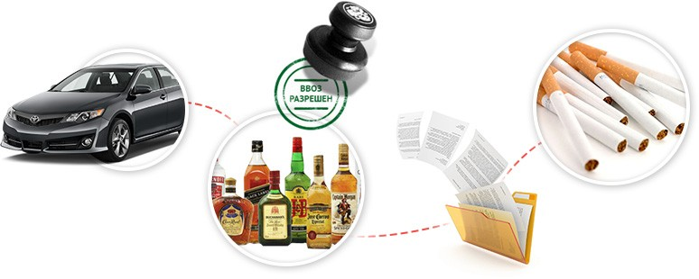
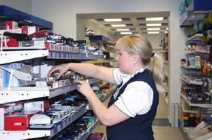
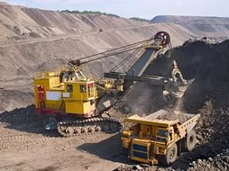
Не вправе применять специальный налоговый режим налогоплательщики:
осуществляющие реализацию подакцизных товаров и товаров, подлежащих обязательной маркировке средствами идентификации;
осуществляющие перепродажу товаров, имущественных прав, за исключением продажи имущества, использовавшегося ими для личных, домашних и (или) иных подобных нужд;
занимающиеся добычей и (или) реализацией полезных ископаемых;
* ч.2 ст.4 Закона №422-ФЗ

Slide 15

имеющие работников, с которыми они состоят
в трудовых отношениях;
ведущие предпринимательскую деятельность в интересах другого лица на основе договоров поручения, договоров комиссии либо агентских договоров;
оказывающие услуги по доставке товаров с приемом (передачей) платежей за указанные товары в интересах других лиц;
применяющие иные специальные налоговые режимы у которых доходы, учитываемые при определении налоговой базы по НПД, превысили в текущем календарном году 2,4 млн. руб.
2,4 млн.руб.

Slide 16
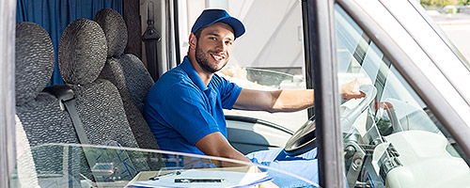


Примеры видов деятельности, при которых может применяться НПД
Услуги по перевозке пассажиров и грузов
Услуги программиста
Оказание парикмахерских, косметических и иных услуг

Slide 17



Фото- и видеосъемка на заказ
Продажа продукции собственного производства
Сдача квартиры в аренду

Slide 18



Строительные работы и ремонт помещений
Юридические консультации и ведение бухгалтерии
Проведение мероприятий и праздников

Slide 19



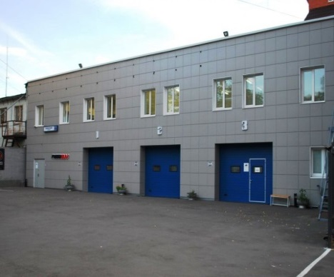
Не подлежат налогообложению НПД доходы:
от передачи имущественных прав на недвижимое имущество (за исключением аренды (найма) жилых помещений;
от продажи недвижимого имущества, транспортных средств;
от продажи имущества, использовавшегося налогоплательщиками для личных, домашних и (или) иных подобных нужд;

Slide 20
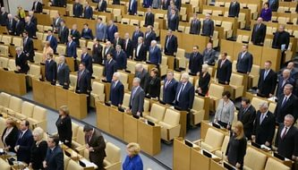


доходы государственных и муниципальных служащих, за исключением доходов от сдачи в аренду жилых помещений;
от арбитражного управления, деятельности медиатора, оценочной деятельности, от деятельности нотариуса, занимающегося частной практикой, адвокатской деятельностью;
от ведения деятельности в рамках договора простого товарищества, договора доверительного управления имуществом;

Slide 21

получаемые в рамках трудовых отношений;
от оказания физическими лицами услуг (работ) заказчикам услуг (работ), которые были работодателями указанных физических лиц менее двух лет назад;
получаемые в рамках трудовых отношений

Slide 22
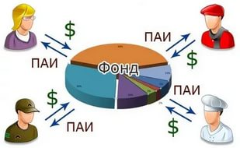

доходы от реализации долей в уставном капитале организаций, паев в паевых фондах кооперативов и паевых инвестиционных фондах;
доходы в натуральной форме;
от уступки (переуступки) прав требований.

Slide 23
Какие платежи заменяет налог на профессиональный доход
Физические лица не уплачивают налог на доходы физических лиц с тех доходов, которые облагаются налогом на профессиональный доход.
Индивидуальные предприниматели не уплачивают:
  налог на доходы физических лиц с тех доходов, которые облагаются налогом на профессиональный доход;
  налог на добавленную стоимость, за исключением НДС при ввозе товаров на территорию России;
  фиксированные страховые взносы.
При этом самозанятые являются участниками системы обязательного медицинского страхования и могут получать бесплатную медицинскую помощь.
Плательщики НПД не освобождаются от исполнения обязанности налогового агента

Slide 24



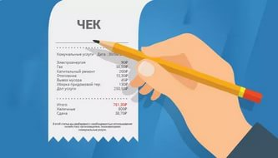
Формирование чеков в приложении «Мой налог»
 | Указать номер телефона или электронную почту покупателя
 | Указать, какую сумму и за что Вы получили. Наименование товара или услуги может быть любым. Но оно должно соответствовать реально оказанной услуге.
 | Выбрать плательщика – физическое или юридическое лицо. Это повлияет на ставку налога. Если продажа ЮЛ или ИП - указать их ИНН. Отправить чек покупателю или распечатать на бумаге.
 | На сумму в чеке будет начислен налог. Это происходит автоматически: считать и сдавать отчеты не нужно.
27

Slide 25
Юридическим лицам и индивидуальным предпринимателям
Налоговые ставки
4 %
6 %
применяются в отношении доходов, полученных от реализации товаров (работ, услуг, имущественных прав)
Физическим лицам
Налоговый режим будет действовать 10 лет.
В этот период ставки налога не изменятся
* ст.10 Закона N 422-ФЗ

Slide 26
Налоговый вычет
10000 рублей
1%
2%
Вычет предоставляется налоговым органом автоматически
*ст. 12 Закона N 422-ФЗ
При оказании услуг физическим лицам
При оказании услуг юридическим лицам и ИП

Slide 27
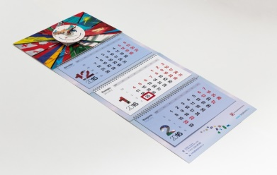
порядок и сроки уплаты налога
Уплата НПД осуществляется не позднее 25-го числа месяца, следующего за истекшим, одним из способов:
самостоятельно, в том числе через приложение "Мой налог";
через уполномоченную кредитную организацию или оператора электронной площадки (тогда налоговая направит уведомление им);
также можно уполномочить налоговый орган на списание налога с банковского счета и перечисление его в бюджет через приложение "Мой налог".
Налог уплачивается по итогам месяца (налоговый период).
Если налог меньше 100 руб., то эта сумма добавится к сумме налога к уплате по итогам следующего месяца.
ст.11 Закона №422-ФЗ

Slide 28

Преимущества НПД
Нет отчетов
и деклараций
Декларацию представлять не нужно. Учет доходов ведется автоматически в мобильном приложении.
Чек формируется
в приложении
Не надо приобретать ККТ. Чек можно сформировать в мобильном приложении «Мой налог».
Можно не платить
страховые взносы
Нет обязанности уплачивать фиксированные взносы на пенсионное и медицинское страхование.
Легальная работа
без статуса ИП
Можно работать без регистрации в качестве ИП. Доход подтверждается справкой из приложения.
налоговый вычет
Сумма вычета — 10 000 рублей.
Расчет автоматический.

Slide 29
Преимущества НПД
Не нужно считать
налог к уплате
Налог начисляется автоматически в приложении.
Уплата — не позднее 25 числа следующего месяца.
Выгодные
налоговые ставки
4% — с доходов от физических лиц.
6% — с доходов от юридических лиц и ИП.
ПРОСТАЯ РЕГИСТРАЦИЯ
ЧЕРЕЗ ИНТЕРНЕТ
Регистрация без визита в инспекцию: в мобильном приложении, на сайте ФНС России, через банк или портал госуслуг.
ВЗАИМОДЕЙСТВИЕ С НАЛОГОВЫМИ ОРГАНАМИ ЧЕРЕЗ ИНТЕРНЕТ 24/7
Мобильное приложение доступно
24 часа в сутки
Трудовой стаж по месту работы не прерывается.
Совмещение с работой
по трудовому договору

Slide 30
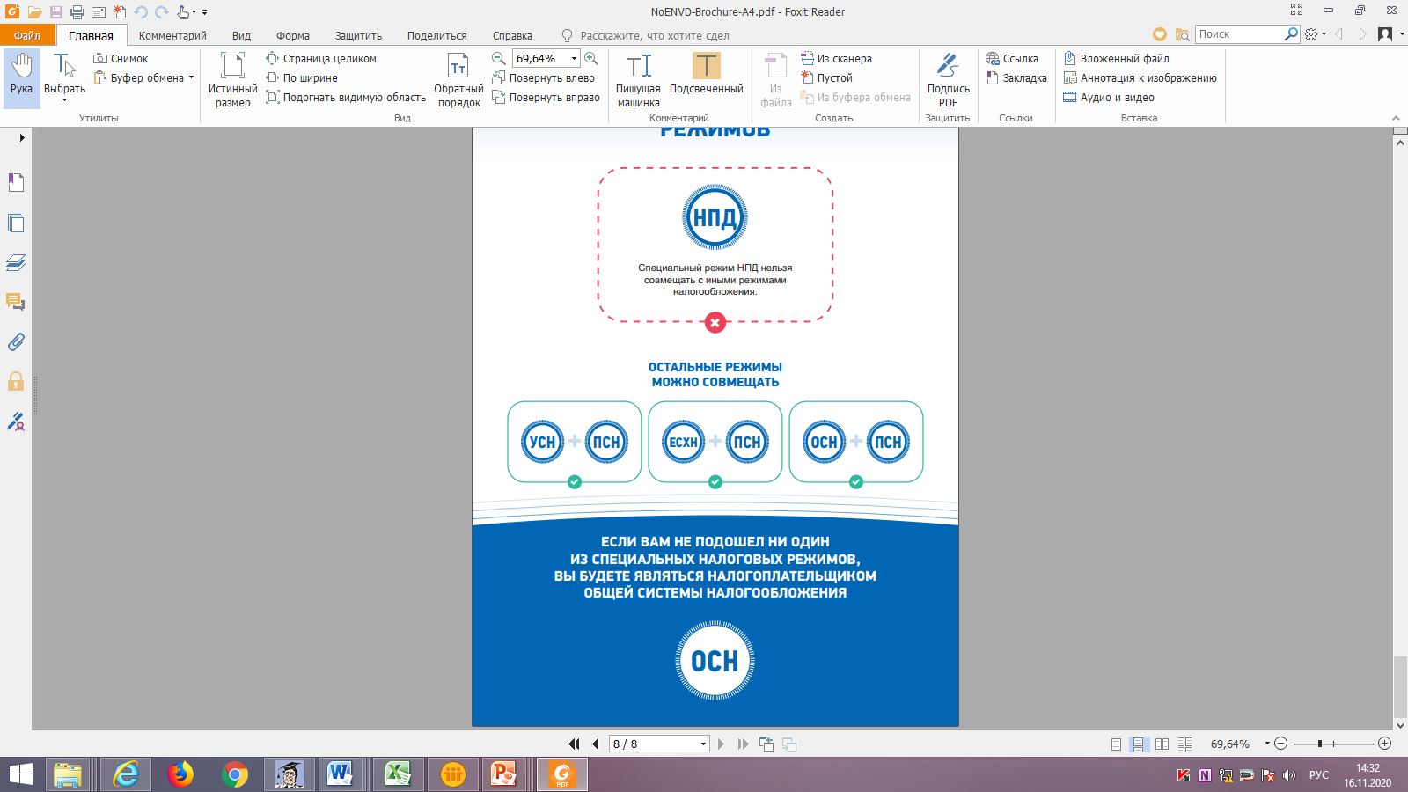
Совмещение налоговых режимов

